Slide 1


Slide 2


Bài hát đã khơi gợi trong em những tình cảm, cảm xúc gì?

Slide 3

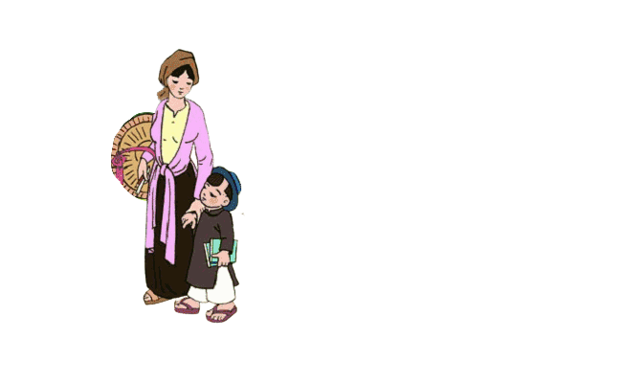



Slide 4
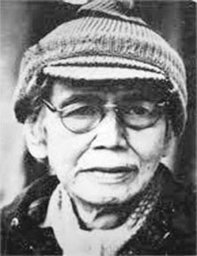
TÔI ĐI HỌC
- Thanh Tịnh-
I. ĐỌC TÌM HIỂU CHUNG
1. Tác giả
- Thanh Tịnh (1911-1988), tên thật là Trần Văn Ninh
- Quê ven sông Hương, ngoại ô Huế
- Là nhà giáo, nhà văn, nhà thơ.
- Sáng tác của ông toát lên vẻ đẹp đằm thắm, tình cảm êm dịu, trong trẻo.
- Tác phẩm tiêu biểu: Hậu chiến trường (1937), Quê mẹ (1941)…

Slide 5

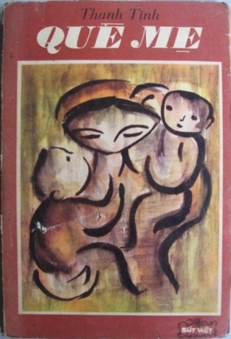


Slide 6
TÔI ĐI HỌC
- Thanh Tịnh-
I. ĐỌC TÌM HIỂU CHUNG
2. Tác phẩm
a. Đọc, tóm tắt và tìm hiểu chú thích
- Đọc:
Giọng đọc: nhẹ nhàng, tình cảm, thiết tha, sâu lắng; thay đổi ngữ điệu khi đọc lời của các nhân vật; lưu ý phát âm các từ ngữ miêu tả.

Slide 7
TÔI ĐI HỌC
- Thanh Tịnh-
I. ĐỌC TÌM HIỂU CHUNG
2. Tác phẩm
a. Đọc, tóm tắt và tìm hiểu chú thích
- Chú thích:
+ Ông đốc: chỉ thầy hiệu trưởng
+ Lớp ba, lớp năm: các lớp bậc tiểu học. Lớp năm là lớp nhỏ nhất theo hệ thống giáo dục cũ (trước Cách mạng tháng Tám 1945)
+ Chéo áo: mảnh vải nhỏ hình tam giác may liền vào hai bên vạt áo để cho vạt áo rộng thêm ra ở phía dưới, theo kiểu cũ, góc dưới vạt áo
+ Bất giác: chợt cảm thấy

Slide 8
TÔI ĐI HỌC
- Thanh Tịnh-
I. ĐỌC TÌM HIỂU CHUNG
2. Tác phẩm
a. Đọc, tóm tắt và tìm hiểu chú thích
Tóm tắt:
Hằng năm, cứ cuối thu là những kỉ niệm của buổi đầu đến trường lại mơn man trong lòng tôi. Con đường đi học vốn rất quen thuộc bỗng trở nên xa lạ. Trong khoảnh khắc cùng mẹ bước đi trên con đường ấy, tôi cảm thấy bản thân đã đổi khác. Khi đến sân trường Mĩ Lí, tôi thấy mình như nhỏ bé và có chút bỡ ngỡ. Đến khi ông đốc gọi tên, tôi lo sợ và nép vào lòng mẹ bật khóc. Những lời an ủi của ông đốc vang lên khiến đám học sinh an tâm hơn, theo thầy giáo bước vào lớp học. Khung cảnh trong lớp dường như quen thuộc, ngay cả người bạn mới.

Slide 9
TÔI ĐI HỌC
- Thanh Tịnh-
I. ĐỌC TÌM HIỂU CHUNG
2. Tác phẩm
b. Tìm hiểu chung về văn bản

Slide 10
TÔI ĐI HỌC
- Thanh Tịnh-
PHIẾU HỌC TẬP SỐ 1
- Thể loại truyện ngắn: + Quy mô: + Bối cảnh: + Nhân vật: ............. + Sự kiện: ................. + Chi tiết: ................. + Cốt truyện:....
- Phương thức biểu đạt
- Nhân vật
- Ngôi kể
- Các sự việc chính
- Bố cục…
- Cốt truyện

Slide 11
TÔI ĐI HỌC
- Thanh Tịnh-
b. Tìm hiểu chung về văn bản
- Thể loại: truyện ngắn
+ Quy mô: tác phẩm văn xuôi cỡ nhỏ
+ Bối cảnh: không gian nhỏ, thời gian nhất định
+ Nhân vật: thường ít nhân vật
+ Sự kiện: ít sự kiện phức tạp.
+ Chi tiết: chi tiết cô đúc, lời văn mang nhiều ẩn ý…
+ Cốt truyện đơn giản, nhiều dạng: sự việc khác thường kỳ lạ; sự việc giản dị, đời thường mà giàu chất thơ; có truyện giàu tính, triết lý; lại có truyện ngắn rất giàu chất thơ.

Slide 12
TÔI ĐI HỌC
- Thanh Tịnh-
b. Tìm hiểu chung về văn bản
- Phương thức biểu đạt: tự sự
- Ngôi kể: ngôi thứ nhất
- Nhân vật chính: nhân vật tôi
- Nhân vật phụ: mẹ, ông Đốc, các bạn
- Các sự việc chính:
+ Dòng cảm xúc của nhân vật “tôi” trên đường đến trường
+ Dòng cảm xúc của nhân vật “tôi” ở trên sân trường
+ Dòng cảm xúc của nhân vật “tôi” khi vào lớp học

Slide 13

TÔI ĐI HỌC
- Thanh Tịnh-
b. Tìm hiểu chung về văn bản
Phần 1: từ đầu đến “trên ngọn núi”: Cảm giác, tâm trạng của “tôi” khi mẹ dắt tay đến trường
Bố cục
Phần 2: tiếp theo đến “nghỉ cả ngày nữa”: Suy nghĩ, cảm xúc của “tôi” khi bước vào sân trường Mĩ Lí.
3 phần
Phần 3: còn lại: Tâm trạng của “tôi” khi ngồi trong lớp học

Slide 14






Theo em, cốt truyện Tôi đi học thuộc dạng nào dưới đây? Chọn phương án trả lời đúng:
A. Kể lại sự việc khác thường, kì lạ
B. Kể lại sự việc giản dị, đời thường mà giàu chất thơ
C. Kể lại sự việc có nội dung trào phúng, châm biếm, hài hước
D. Kể lại sự việc có nội dung giàu tính triết lí

Slide 15
TÔI ĐI HỌC
- Thanh Tịnh-
b. Tìm hiểu chung về văn bản
- Phương thức biểu đạt: tự sự
- Ngôi kể: ngôi thứ nhất
- Nhân vật chính: nhân vật tôi
- Nhân vật phụ: mẹ, ông Đốc, các bạn
- Các sự việc chính:
+ Dòng cảm xúc của nhân vật “tôi” trên đường đến trường
+ Dòng cảm xúc của nhân vật “tôi” ở trên sân trường
+ Dòng cảm xúc của nhân vật “tôi” khi vào lớp học
- Cốt truyện: giản dị, đời thường, giàu chất thơ. Kể theo trình tự thời gian, men theo dòng hồi tưởng của nhân vật “tôi”.

Slide 16




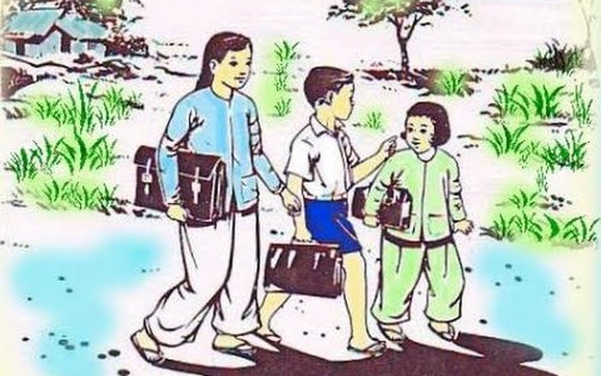

Slide 17
TÔI ĐI HỌC
- Thanh Tịnh-
II. TÌM HIỂU CHI TIẾT
1. Bối cảnh của câu chuyện
Thời điểm: cuối thu
→ thời điểm khai trường
Không gian: trên con đường dài và hẹp
→Thời điểm, nơi chốn quen thuộc, gắn liền với tuổi thơ tác giả

Slide 18
TÔI ĐI HỌC
- Thanh Tịnh-
1. Bối cảnh của câu chuyện
Thiên nhiên | Con người
+ một buổi mai đầy sương thu và gió lạnh… + con đường làng dài và hẹp.... + cảnh vật xung quanh đều thay đổi. | +Mẹ tôi âu yếm nắm tay tôi dẫn đi, + mấy cậu nhỏ trạc bằng tuổi tôi áo quần tươm tất, nhí nhảnh gọi tên nhau hay trao sách vở cho nhau xem... + Mấy cậu đi trước ôm sách vở nhiều lại kèm cả bút thước nữa.
→ NT: Miêu tả, tưởng tượng,..
=> Người đọc như nhập vào cảnh sắc, hòa cùng tâm trạng nao nức của nhà văn. Rút ngắn khoảng cách giữa quá khứ và hiện tại.

Slide 19
TÔI ĐI HỌC
- Thanh Tịnh-
II. TÌM HIỂU CHI TIẾT
2. Cách xây dựng nhân vật trong truyện

Slide 20
TÔI ĐI HỌC
- Thanh Tịnh-
II. TÌM HIỂU CHI TIẾT
2. Cách xây dựng nhân vật trong truyện
a. Nhân vật “tôi”
* Nhân vật được miêu tả qua:
+ Lời nói: Xin mẹ được cầm bút thước
+ Hành động: Nâng niu sách vở…
+ Tâm trạng: Có sự thay đổi theo trình tự không gian

Slide 21
TÔI ĐI HỌC
- Thanh Tịnh-
II. TÌM HIỂU CHI TIẾT
2. Cách xây dựng nhân vật trong truyện
a. Nhân vật “tôi”
* Nhân vật được miêu tả qua:
* Tâm trạng của nhân vật tôi
- Ban đầu là bâng khuâng, phấn chấn đi bên mẹ trên con đường đến trường.
- Sau đó chuyển sang bỡ ngỡ, rụt rè khi đứng ở sân trường. Tiếp đến là cảm thấy lúng túng, vụng về, sau đó, giật mình khi nghe gọi đến tên rồi bật khóc.
- Cuối cùng là cảm giác vừa xa lạ vừa thân quen khi ngồi trong lớp học.

Slide 22
TÔI ĐI HỌC
- Thanh Tịnh-
II. TÌM HIỂU CHI TIẾT
2. Cách xây dựng nhân vật trong truyện
a. Nhân vật “tôi”
* Nghệ thuật so sánh:
“... những cảm giác trong sáng ấy nảy nở trong lòng tôi như mấy cánh hoa tươi mỉm cười giữa bầu trời quang đãng”
→ tình cảm đẹp đẽ, trong sáng của cậu bé lần đầu đi học.
“Họ như con chim non đứng bên bờ tổ nhìn quãng trời rộng muốn bay, nhưng còn ngập ngừng e sợ”
→ sự non nớt, khát vọng của những cậu học sinh.

Slide 23
TÔI ĐI HỌC
- Thanh Tịnh-
II. TÌM HIỂU CHI TIẾT
2. Cách xây dựng nhân vật trong truyện
a. Nhân vật “tôi”
* Nhân vật được miêu tả qua
* Tâm trạng của nhân vật tôi
=> Nhân vật “tôi” là cậu bé hồn nhiên, trong sáng nhưng cũng rất nhạy cảm và đã bắt đầu có ý thức về sự trưởng thành ngay trong ngày đầu tiên đi học.

Slide 24
TÔI ĐI HỌC
- Thanh Tịnh-
II. TÌM HIỂU CHI TIẾT
2. Cách xây dựng nhân vật trong truyện
Nhân vật “tôi”
Các nhân vật khác

Slide 25
TÔI ĐI HỌC
- Thanh Tịnh-
II. TÌM HIỂU CHI TIẾT
2. Cách xây dựng nhân vật trong truyện
* Ông Đốc
- Lời nói: “Thế là các em vào lớp 5, các em phải cố gắng học để thầy mẹ được vui lòng, để thầy dạy các em được sung sướng”. “Thôi các em nên đứng đây để sắp hàng vào lớp”. “ Các em đừng khóc. Trưa nay các em được về nhà cơ mà”
- Hành động: Nhìn học trò 1 cách hiền từ và cảm động.
=> Ông Đốc là một người thầy, một lãnh đạo hiền từ, thân thiện và yêu thương học sinh.

Slide 26
TÔI ĐI HỌC
- Thanh Tịnh-
II. TÌM HIỂU CHI TIẾT
2. Cách xây dựng nhân vật trong truyện
* Ông Đốc
* Phụ huynh
- Chuẩn bị quần áo, sách vở, đưa con đến trường, cầm sách vở cho con. Kiên nhẫn chờ đợi đưa các con vào lớp
=> Là người chu đáo, quan tâm, đầy tình yêu thương và trách nhiệm

Slide 27
TÔI ĐI HỌC
- Thanh Tịnh-
II. TÌM HIỂU CHI TIẾT
3. Đặc điểm truyện ngắn giàu chất trữ tình trong “Tôi đi học”

Slide 28
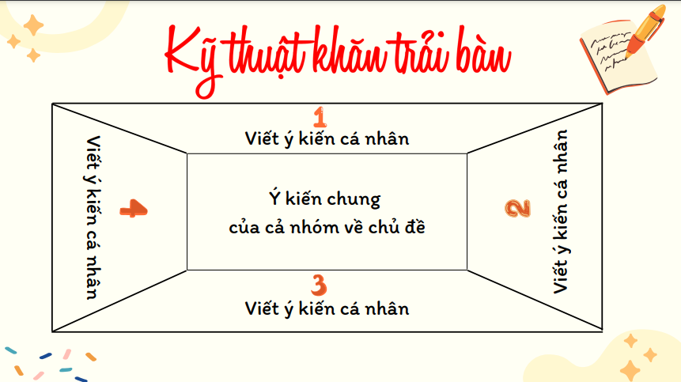
THẢO LUẬN
Truyện ngắn “Tôi đi học” là một truyện ngắn giàu chất thơ. Theo em, điều gì tạo nên đặc điểm ấy? (về nội dung, hình thức, ngôn ngữ)
PHIẾU HỌC TẬP SỐ 3
Về nội dung | Về hình thức | Về ngôn ngữ
…… | …… | …….

Slide 29
Về nội dung
Về hình thức
Về ngôn ngữ
Sử dụng những câu văn giàu cảm xúc với giọng điệu nhẹ nhàng, những hình ảnh so sánh độc đáo và việc sử dụng hàng loạt các từ láy trong việc miêu tả khung cảnh thiên nhiên, tái hiện chân thực, rõ nét cảm xúc bỡ ngỡ, rụt rè của nhân vật tôi trong ngày tựu trường.
Tập trung miêu tả những cảm xúc và diễn biến tâm trạng vừa vui mừng, phấn chấn vừa ngỡ ngàng, lo sợ,… của nhân vật “tôi” trong buổi đầu tiên đến trường một cách chân thực và cảm động.
Cốt truyện rất đơn giản, nhẹ nhàng, không có tình huống gay cấn, không nhiều sự kiện.

Slide 30




Slide 31
TÔI ĐI HỌC
- Thanh Tịnh-
III. TỔNG KẾT
2. Nội dung
1. Nghệ thuật
- Cốt truyện đơn giản, chủ yếu là miêu tả cảnh vật và tâm trạng nhân vật
- Sử dụng ngôn ngữ miêu tả tinh tế, giàu hình ảnh và đậm chất thơ
- Truyện ghi lại những tình cảm, cảm xúc trong sáng, chân thực của nhân vật “tôi” trong buổi đi học đầu tiên.
- Truyện gây được xúc động, đồng cảm trong mỗi người đọc.

Slide 32
TÔI ĐI HỌC
- Thanh Tịnh-
III. TỔNG KẾT
3. Ý nghĩa
Văn bản “Tôi đi học” đã thay nhiều người đọc nói lên những nỗi nhớ về những năm tháng một thời cắp sách tới trường. Điều đó khơi dậy trong lòng bao người hình dáng ngày đầu đến trường trong kí ức. Đó là những kỉ niệm đẹp, những khoảnh khắc không thể quên.

Slide 33

4. Kỹ năng đọc hiểu truyện ngắn giàu chất thơ
Đọc kĩ truyện. Tóm tắt được nội dung văn bản
Tìm hiểu một số yếu tố cơ bản để thấy rõ đặc điểm của truyện ngắn giàu chất thơ (nội dung, hình thức, ngôn ngữ)
Xác định nhân vật chính và phân tích các phương diện mà nhân vật được miêu tả như: lời nói, hành động, MQH với các nhân vật khác, đặc biệt là tâm trạng, cảm xúc
Liên hệ, kết nối với kinh nghiệm của bản thân để hiểu sâu sắc về nội dung tư tưởng của truyện.

Slide 34











BẮT BƯỚM

Slide 35
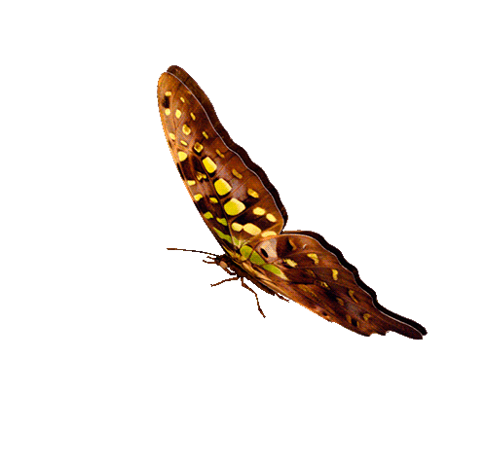




1
5
8
7
2
4
6
3

Slide 36
Quê hương của Thanh Tịnh là ở đâu?
A. Ven sông Hương, thành phố Huế
B. Ven sông Hồng, thành phố Hà Nội
C. Ven sông Đuống, Gia Lâm (Hà Nội)
D. Một tỉnh thuộc đồng bằng Bắc Bộ
GO HOME

Slide 37
“Tôi đi học” của Thanh Tịnh được viết theo thể loại nào?
A. Bút kí
B. Tiểu thuyết
C. Tùy bút
D. Truyện ngắn
GO HOME

Slide 38
Nhân vật chính trong văn bản “Tôi đi học” là ai?
A. Người mẹ
B. Nhân vật “tôi”
C. Thầy giáo
D. Ông Đốc
GO HOME

Slide 39
Nhân vật chính trong văn bản" Tôi đi học" được miêu tả chủ yếu ở phương diện nào?
A. Tâm trạng.
B. Hành động.
C. Ngoại hình
D. Tính cách
GO HOME

Slide 40
Câu văn "Tôi bặm tay ghi thật chặt, nhưng một quyển vở cũng xệch ra và chênh đầu chúi xuống đất" trong văn bản “Tôi đi học” của Thanh Tịnh cho ta hiểu điều gì?
A. Cậu bé chưa quen với việc cầm vở
B. Cậu bé chưa tập trung vào công việc
C. Cậu bé quá hồi hộp
D. Cậu bé thấy không đủ sức giữ vở
GO HOME

Slide 41
Đọc đoạn văn sau:
"Cũng như tôi, mấy cậu học trò mới bỡ ngỡ đứng nép bên người thân, chỉ dám nhìn một nửa hay dám đi từng bước nhẹ. Họ như con chim non đứng bên bờ tổ, nhìn quãng trời rộng muốn bay, nhưng còn ngập ngừng e sợ. Họ thèm vụng và ao ước thầm được như những người học trò cũ, biết lớp, biết thầy để khỏi phải rụt rè trong cảnh lạ". (Tôi đi học, Thanh Tịnh)
Biện pháp tu từ nào được tác giả sử dụng trong đoạn văn trên
A. Nhân hóa.
B. Điệp ngữ.
C. Ẩn dụ.
GO HOME
D. So sánh.

Slide 42
Trong tác phẩm “Tôi đi học” của Thanh Tịnh, câu văn nào sau đây không nói lên tâm trạng hồi hộp, cảm giác bỡ ngỡ của nhân vật "tôi" trong buổi tựu trường đầu tiên?
A. "Cũng như tôi, mấy bạn học trò bỡ ngỡ đứng nép bên người thân, chỉ dám đi từng bước nhẹ".
B. "Lần ấy trường đối với tôi là một nơi xa lạ"..
C. "Trong lúc ông ta đọc tên từng người, tôi cảm thấy như quả tim tôi ngừng đập".
D. "Con đường này tôi đã quen đi lại lắm lần, nhưng lần này tự nhiên thấy lạ"..
GO HOME

Slide 43
Hình ảnh "bàn tay" trong hai câu văn: "Tôi cảm thấy sau lưng tôi có một bàn tay dịu dàng đẩy tôi tới trước...Một bàn tay quan nhẹ vuốt mái tóc tôi" nhằm diễn tả ý gì?
A. Sự âu yếm của mẹ hiền.
B. Sự săn sóc của mẹ hiền
C. Tình thương con bao la của mẹ hiền.
D. Tấm lòng mẹ hiền bao la săn sóc, âu yếm, chở che, nâng đỡ và thương yêu đối với con thơ.
GO HOME

Slide 44

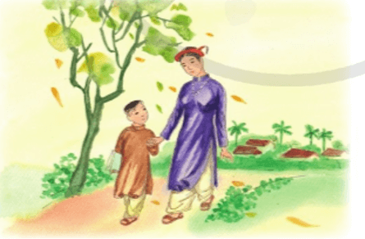
Bằng sự trải nghiệm của bản thân, hãy tưởng tượng mình là “người bạn tí hon” ngồi cạnh nhân vật “tôi” trong truyện, hôm ấy, em sẽ nói với “tôi” điều gì?

Slide 45

Chào cậu, ngày đầu tiên đi học thật nhiều cung bậc cảm xúc nhỉ! Chắc có lẽ đây sẽ là ngày mà cậu sẽ không bao giờ quên trên con đường học tập của mình phải không? Hy vọng cậu sẽ có những trải nghiệm thú vị tại ngôi trường này, bên những người bạn đáng yêu, và đặc biệt là cùng với tớ, người sẽ ngồi sát bên, cùng “kề vai sát cánh” với cậu trong năm học này nhé! Chúng ta hãy cùng chăm chỉ học tập và tạo nên những kỉ niệm đẹp đẽ tại nơi đây nhé!
Notes:
Giáo án của Thảo Nguyên 0979818956

Slide 46


